Slide 1
Part_06_01. ASP.Net Core MVC 应用编程技术（上）
课程教师：余剑
电子邮件：2359980@qq.com

Slide 2

课程内容提要
编号 | 名称
1. | 与软件设计有关的一些话题
2. | ASP.Net Core 应用框架概述
3. | ASP.Net MVC 编程架构说明
4. | MVC 视图
5. | ASP.Net Core MVC 编程应用技术说明
6. | Entity Framework Core 应用编程概念
7. | ASP.Net Identity 应用编程技术说明

Slide 3
1. 前言：与软件设计有关的一些话题
分析： | 问题是什么？用户想要做什么？用户需要什么？用户可以负担什么？我们需要那种可靠性？
设计： | 我们如何解决问题？系统的整体结构将是怎样的？系统包括哪些部分？这些部分如何通信？系统和用户之间如何通信？
编程： | 用代码表达问题（或者设计）求解的方法，以满足所有的约束（时间、空间、金钱、可靠性等）的方式编写代码，保证这些代码是正确的、可维护的。
测试： | 系统化地尝试各种情况，保证系统在所要求的所有情况下都可以正确运行、工作。

Slide 4
2. ASP.Net Core 应用框架概述
.Net Framework
.Net Core
Xamarin
应用模型
WPF
Windows Forms
ASP.Net Core
iOS
Android
ASP.Net
Universal Apps
OS X
基础类库
基类库
.Net Core 类库
Mono 类库
公共基础设施
编译器
语言
运行时组件
命令行

Slide 5


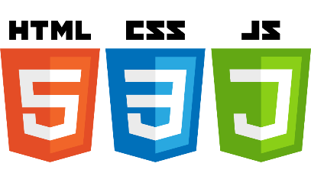

2.1. ASP.Net Core Web Application 技术内容
Entity Framework Core
APS.Net Core
MVC Application
APS.Net Core
Model
数据的处理
数据库
Controller
APS.Net Core
WebAPI
前后端的交互
View
Razor Engine

Slide 6
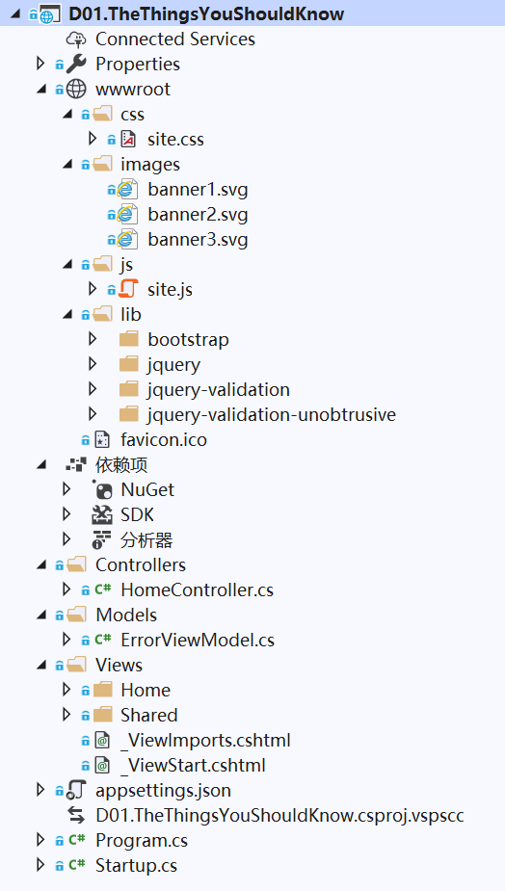
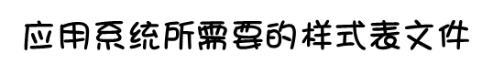
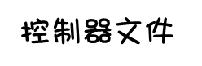

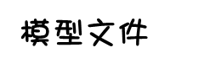
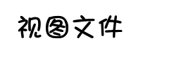
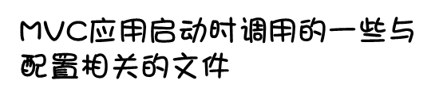
2.1. ASP.Net Core MVC 一般结构

Slide 7
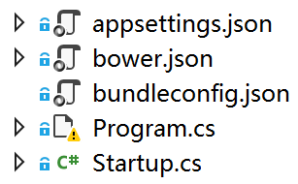
2.2. MVC APP 项目的启动顺序和简要说明
启动入口
运行环境设置
以 Json方式存储应用系统变量
Program
Startup
appsettings.json

Slide 8
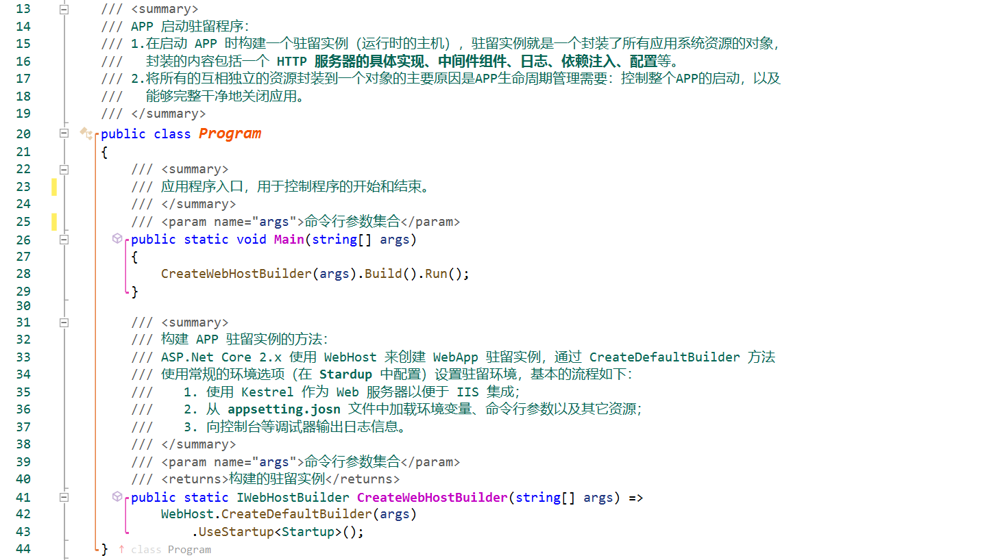
2.2.1. Program

Slide 9
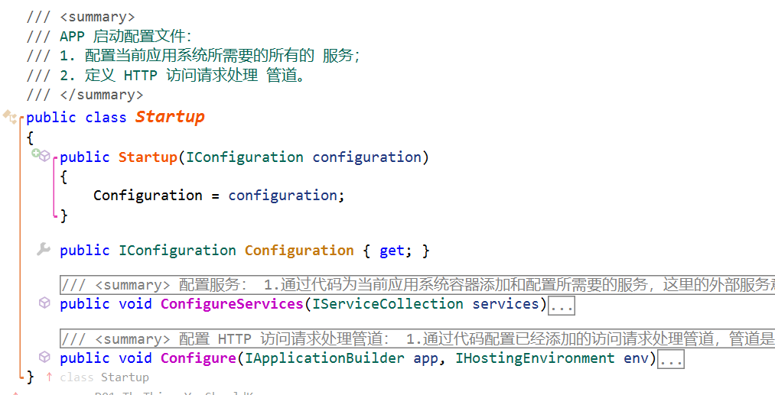
2.2.2. Startup

Slide 10
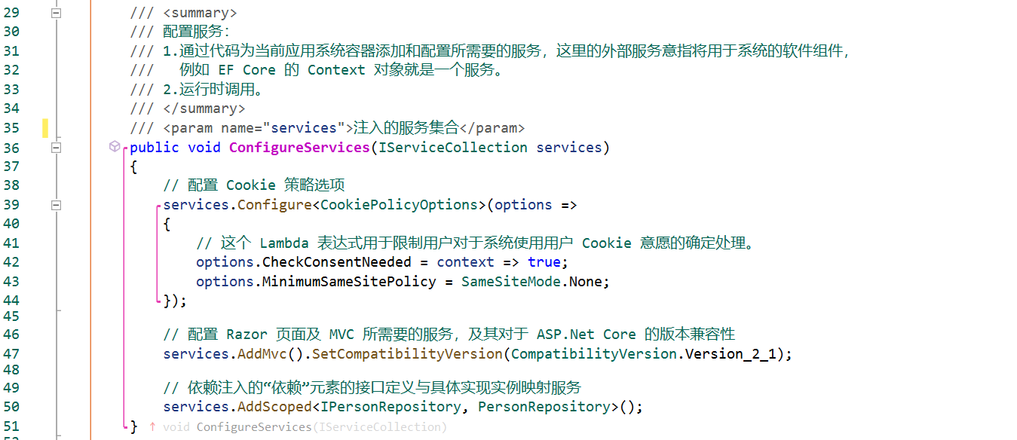
2.2.2.1. Startup.ConfigureServices

Slide 11
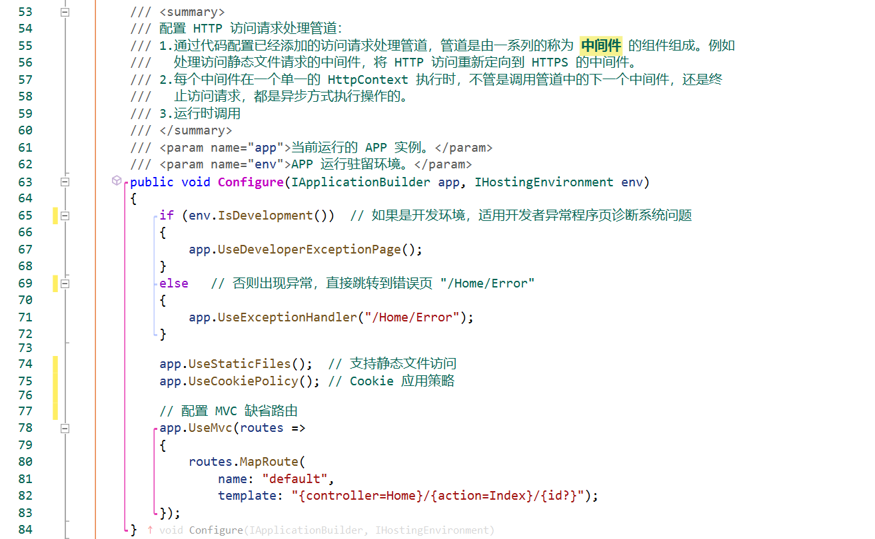
2.2.2.2. Startup.Configure

Slide 12
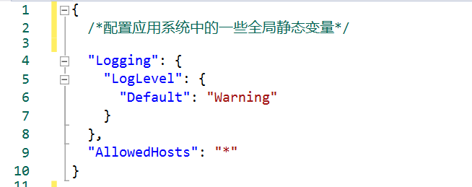
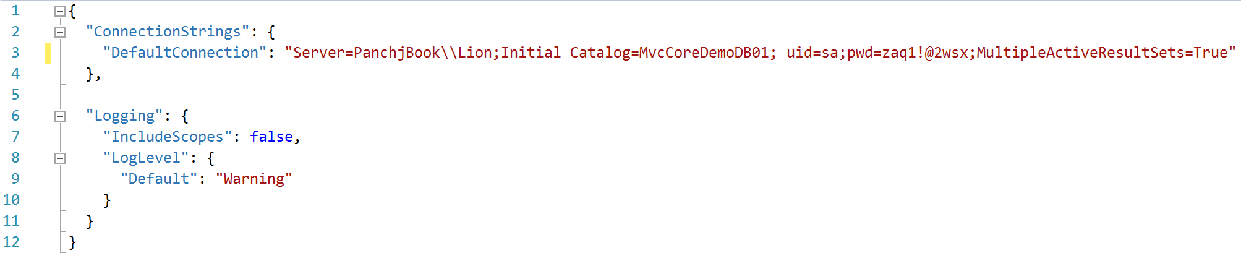
2.2.3. appsettings.json

Slide 13
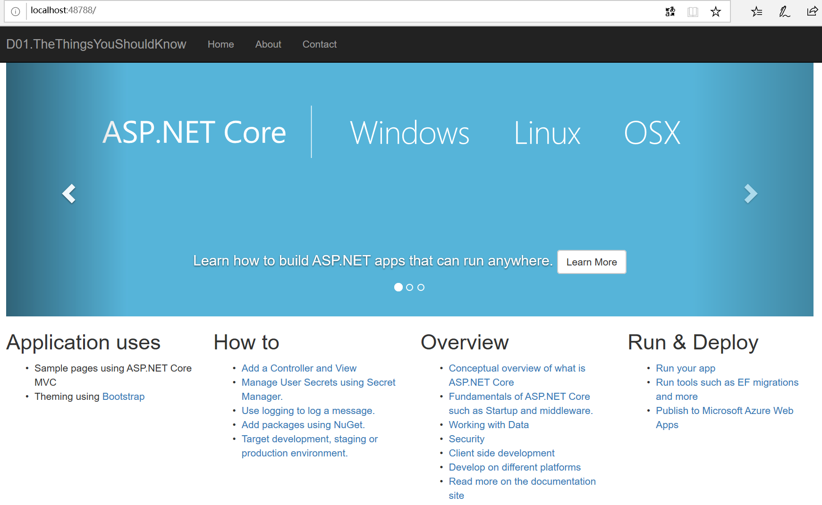
2.2.4. 缺省路由的首页

Slide 14
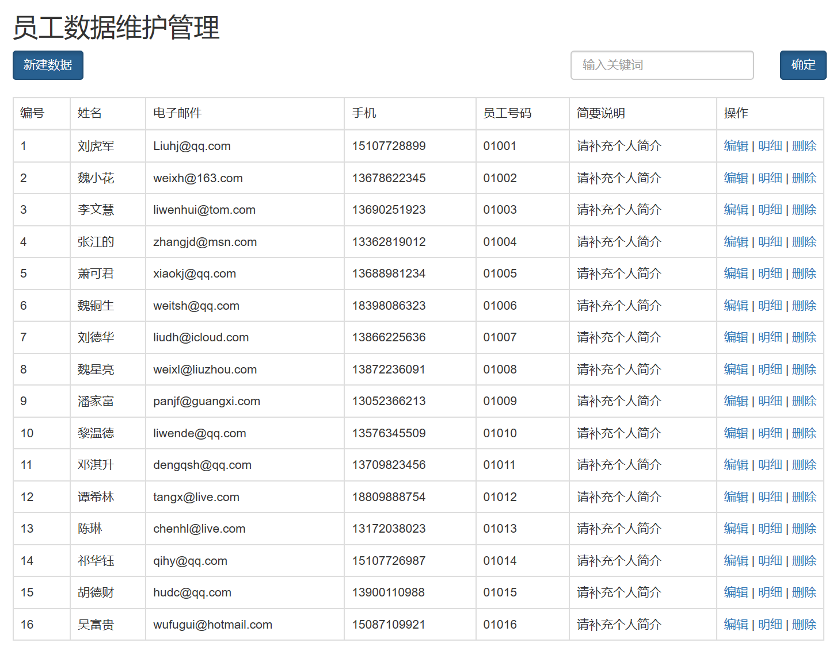
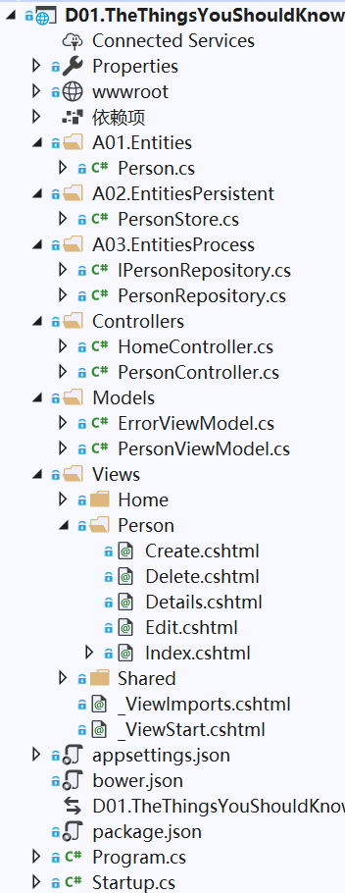
3. ASP.Net MVC 编程架构 -- D01.TheThingsYouShouldKnow 简要说明

Slide 15
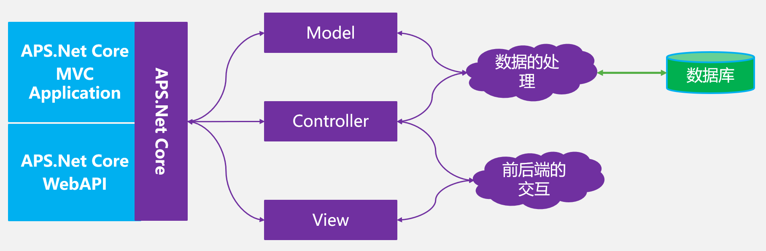
3.1. 基本架构要素
业务实体模型：定义业务中的实体数据属性以及实体之间的关系。
业务实体对象存储：对所定义的业务实体模型对象及其关系进行持久化存储。
业务实体对象访问服务：对所定义的业务实体模型对象及其关系持久化存储执行访问。
业务实体访问控制器：响应前端对所定义的业务实体模型对象及其关系进行网络访问处理。
业务实体视图模型：定义业务中的实体数据属性以及实体之间的关系在前端表现形式。
业务实体对象前端处理 UI。

Slide 16
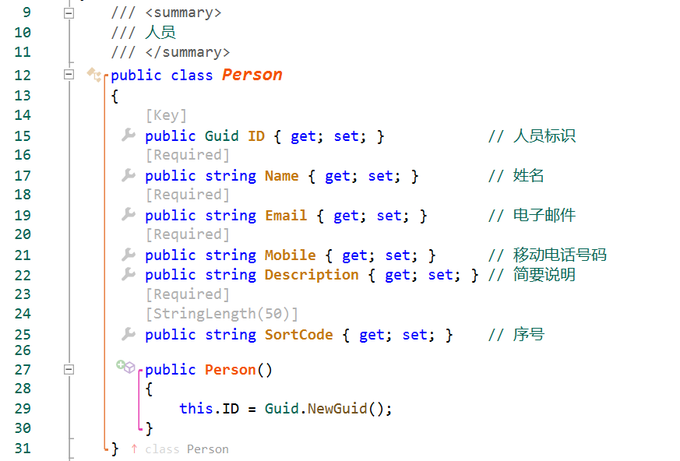
3.2. 业务实体模型

Slide 17
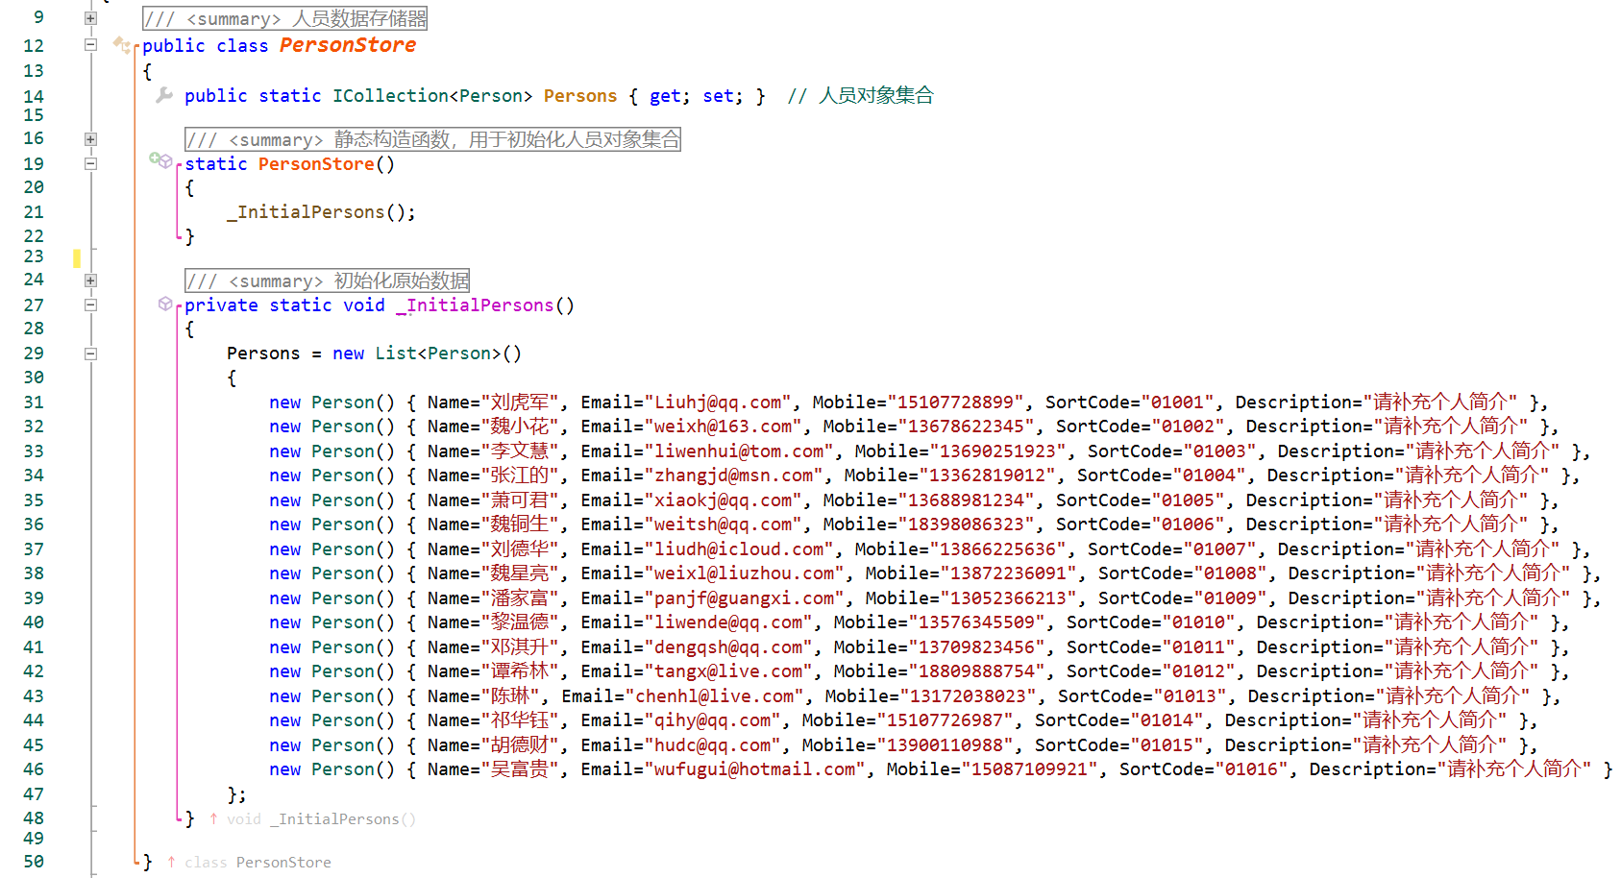
3.3. 业务实体对象存储

Slide 18
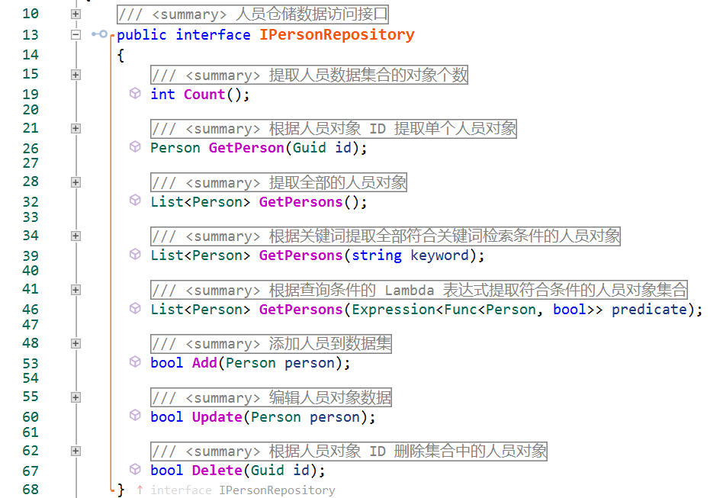
3.4. 业务实体对象访问服务

Slide 19
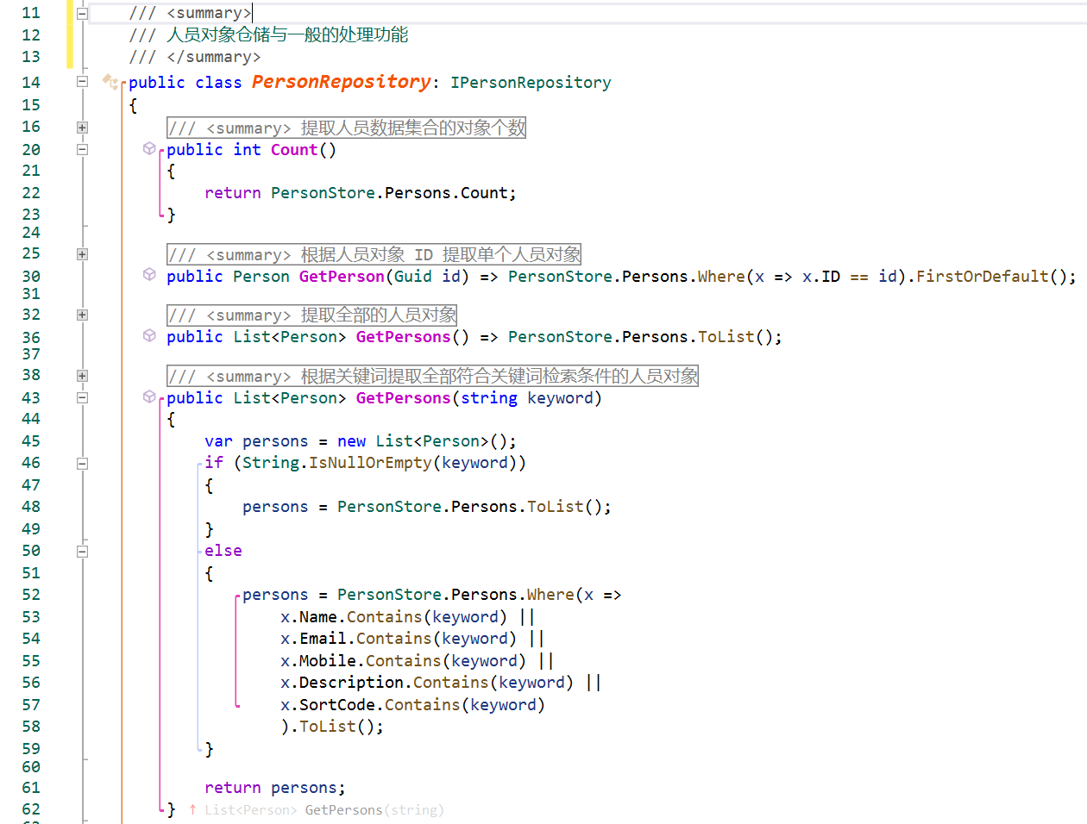
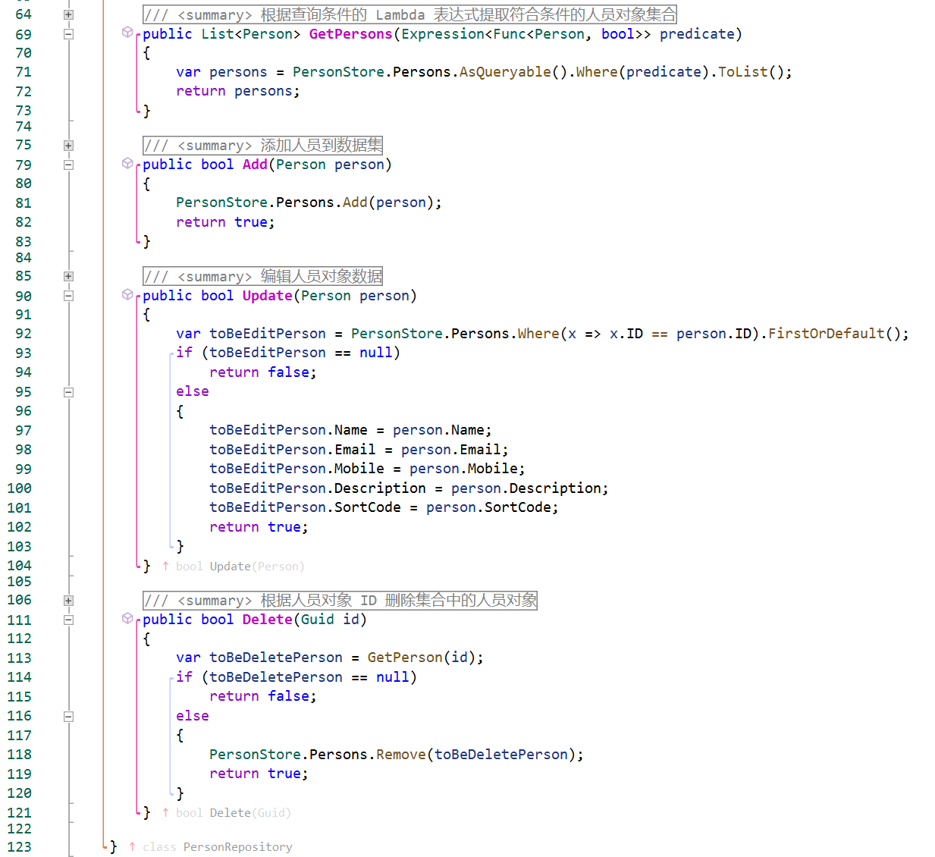
3.4. 业务实体对象访问服务（续）

Slide 20
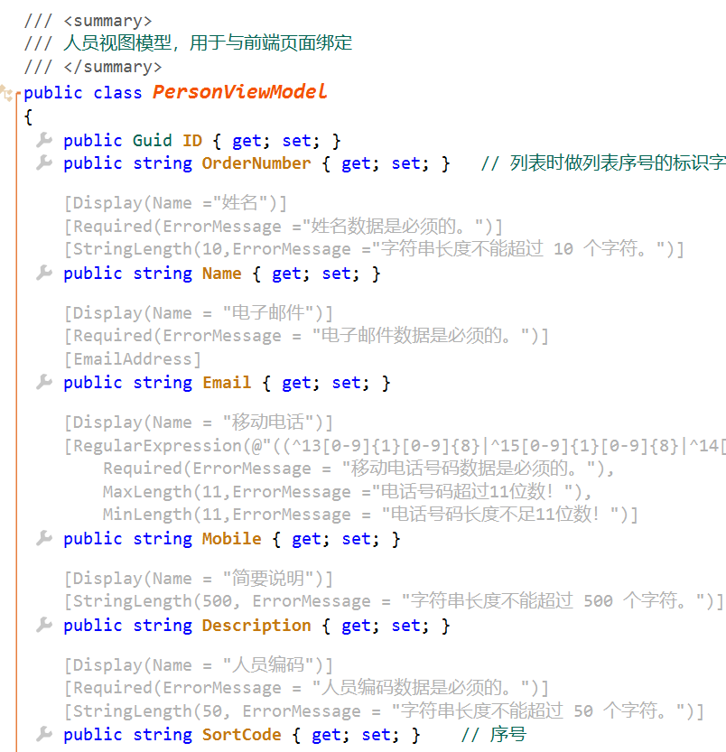
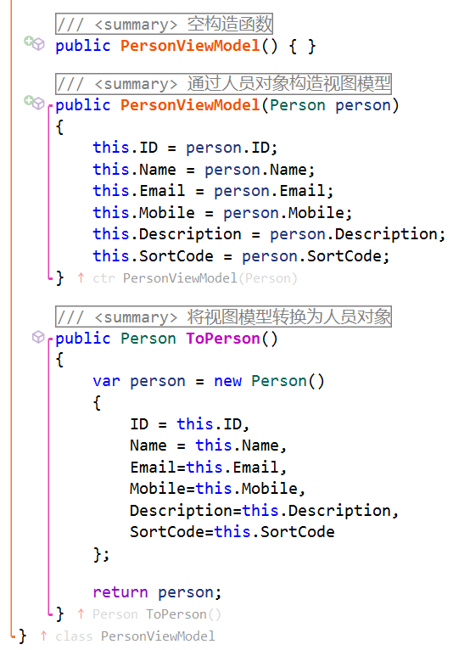
3.5. 业务实体视图模型

Slide 21
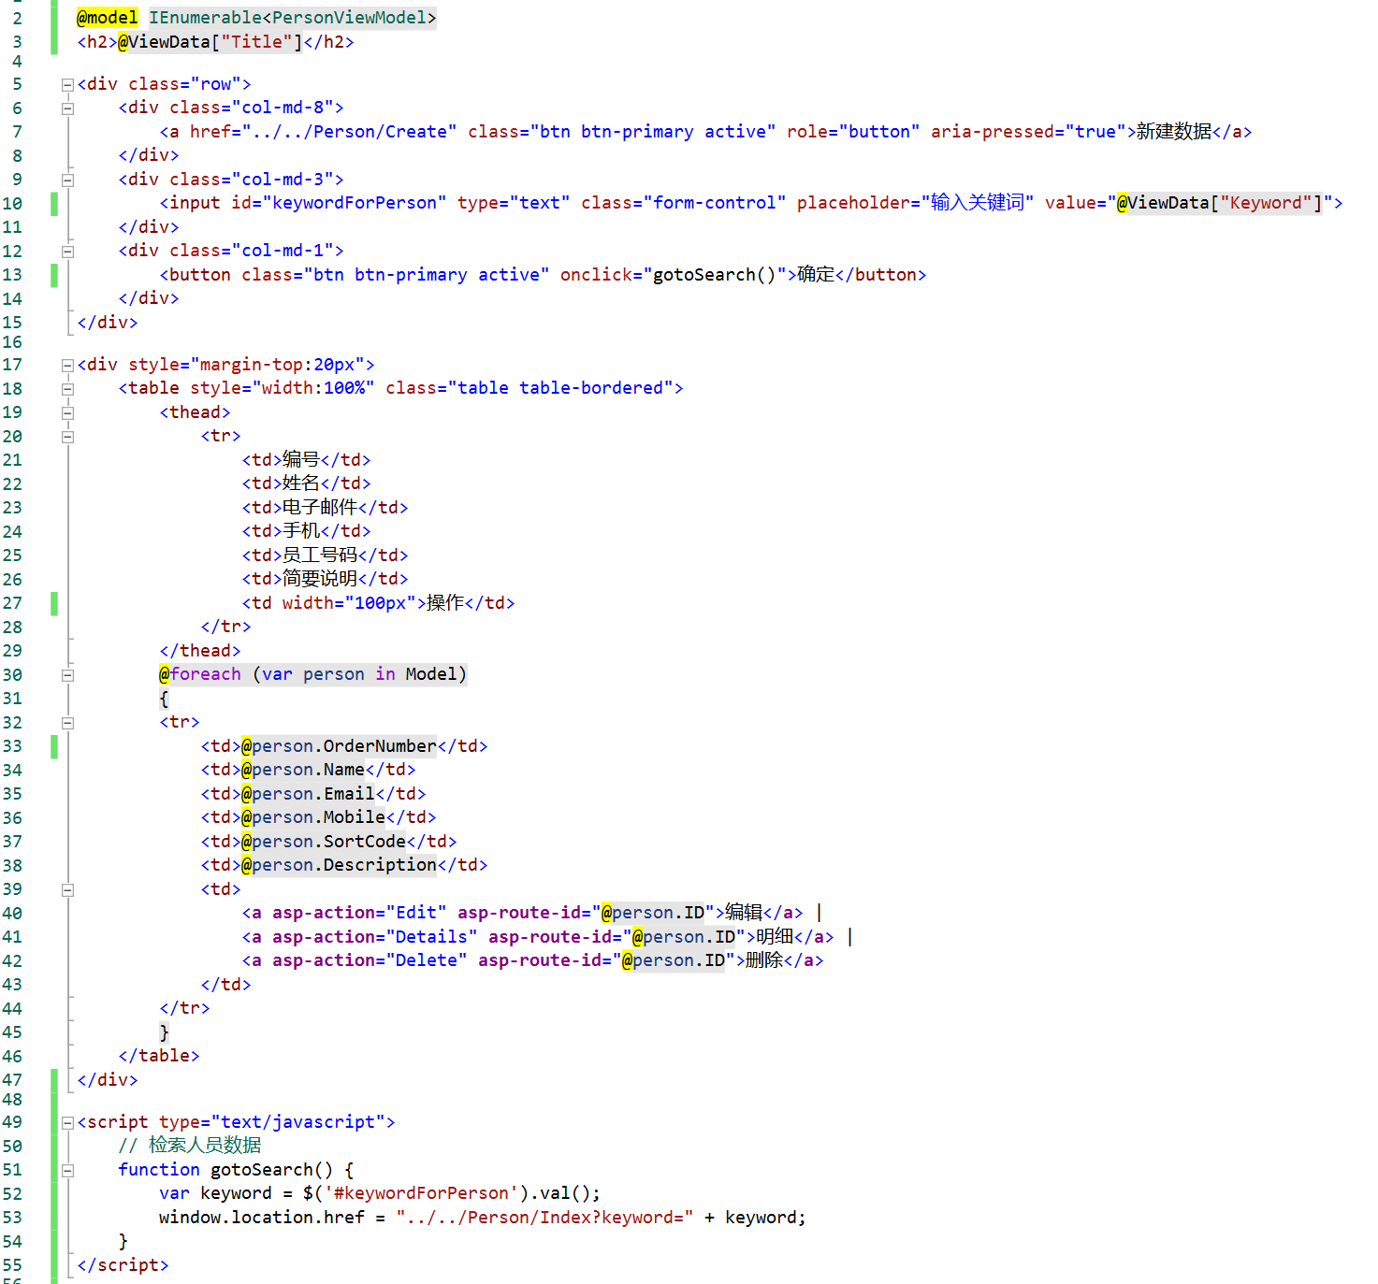
3.6. 前端页面

Slide 22
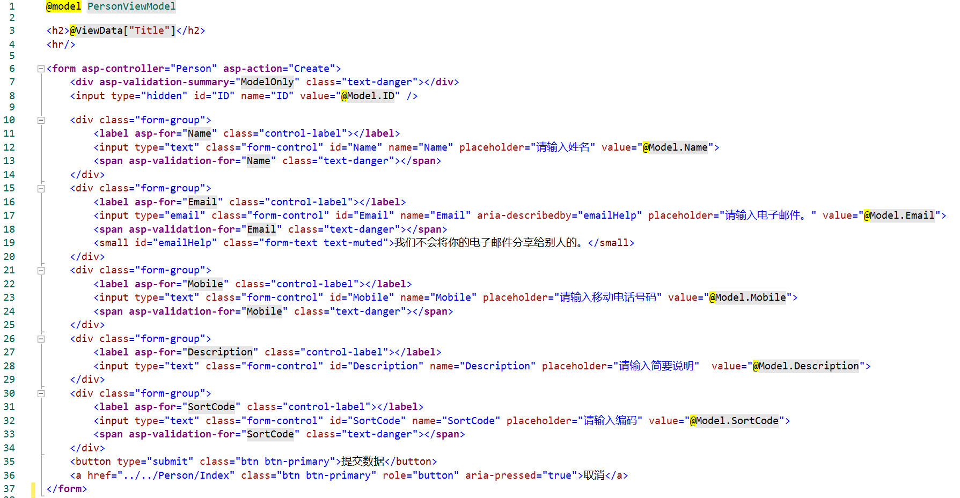
3.6.1. 编辑与新建数据：ASP.NET Core 中的标记助理的使用
业务标签帮助程序（标签助理）：
在Razor页面文件中参与服务器端生成和渲染前端页面的 HTML 代码。
Notes:
这里使用了大量的 ASP.NET Core 中的标记帮助程序 帮助开发者简化一些开发的代码处理，标签帮助程序用于在Razor页面文件中参与服务器端生成和渲染前端页面的 HTML 代码。具体的资料入口：
https://docs.microsoft.com/zh-cn/aspnet/core/mvc/views/tag-helpers/intro?view=aspnetcore-2.2

Slide 23
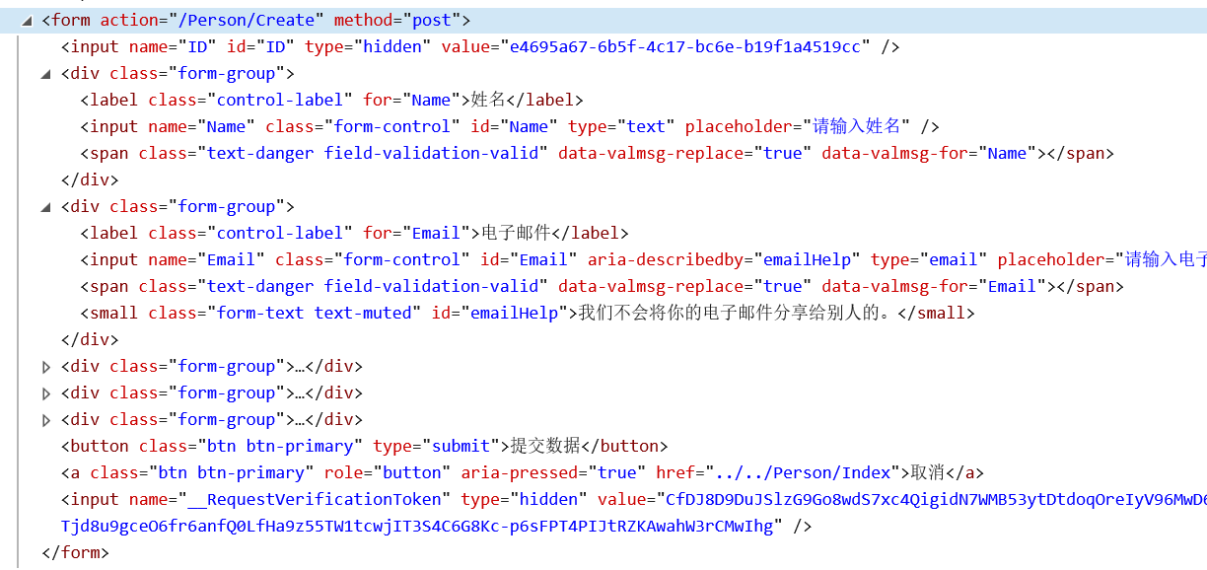
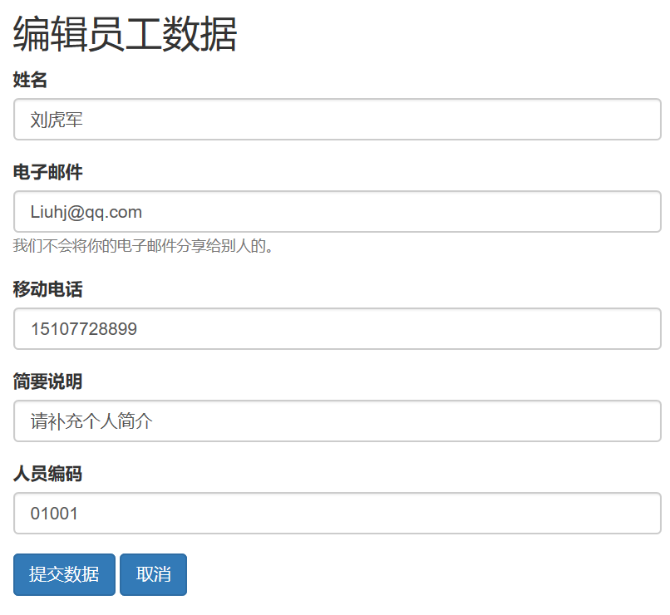
3.6.1. 编辑与新建数据：ASP.NET Core 中的标记助理的使用（续）

Slide 24
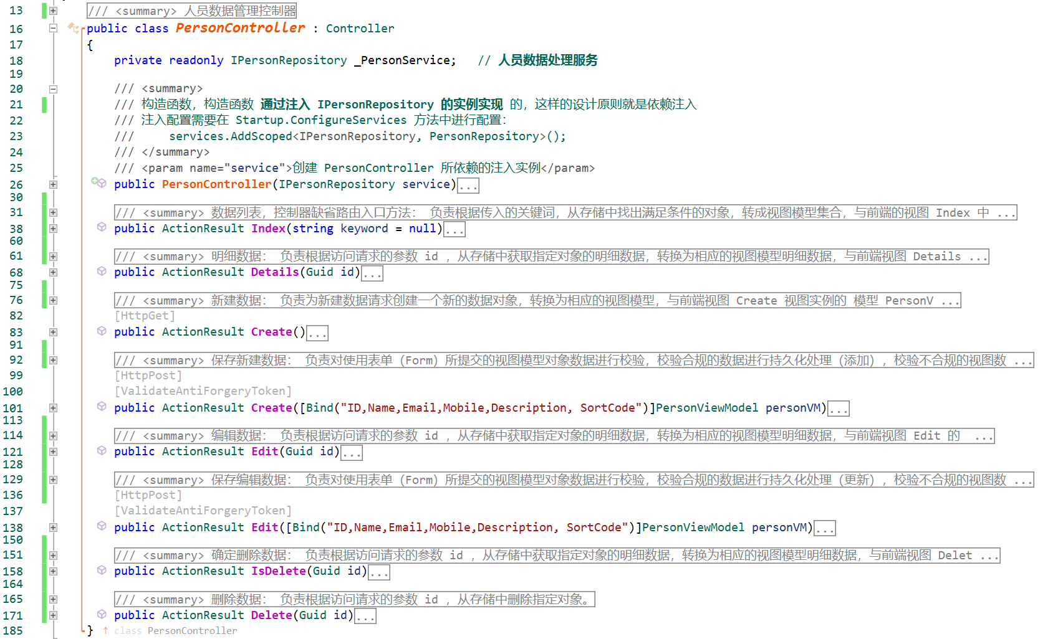
3.7. 业务实体访问控制器

Slide 25
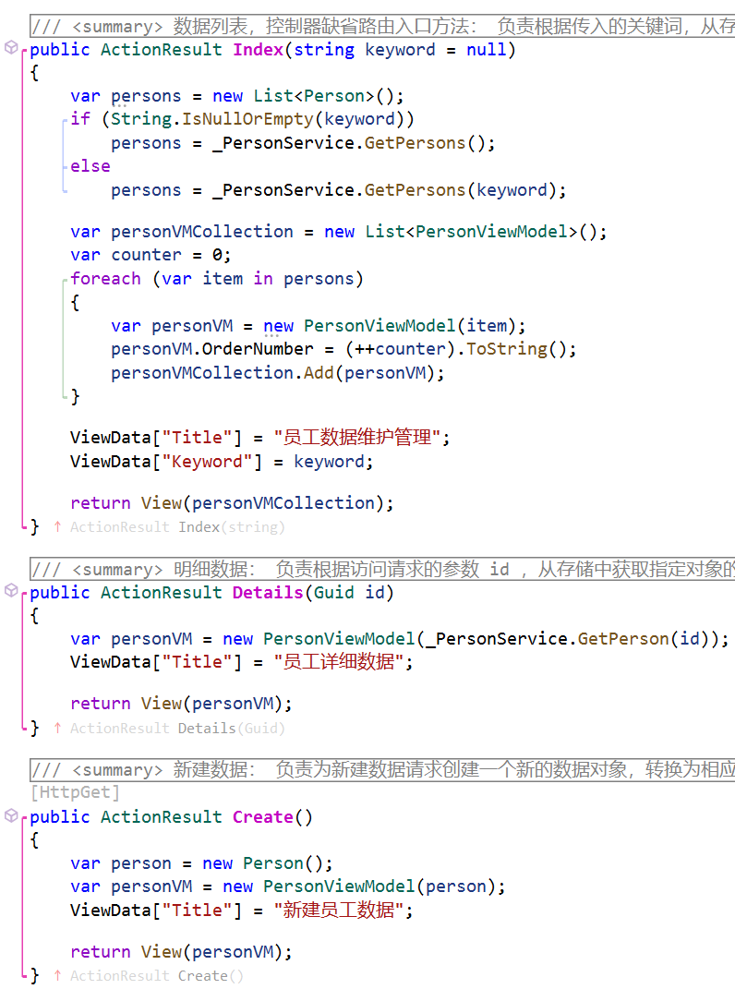
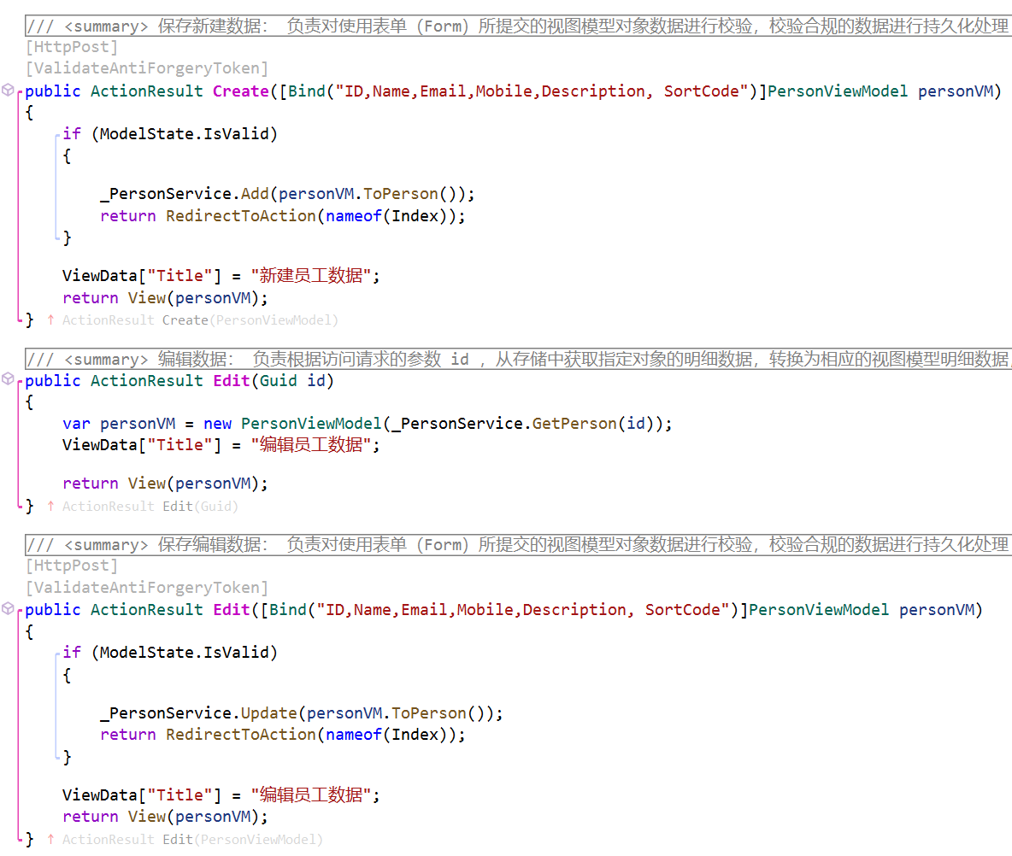
3.7. 业务实体访问控制器（续）

Slide 26
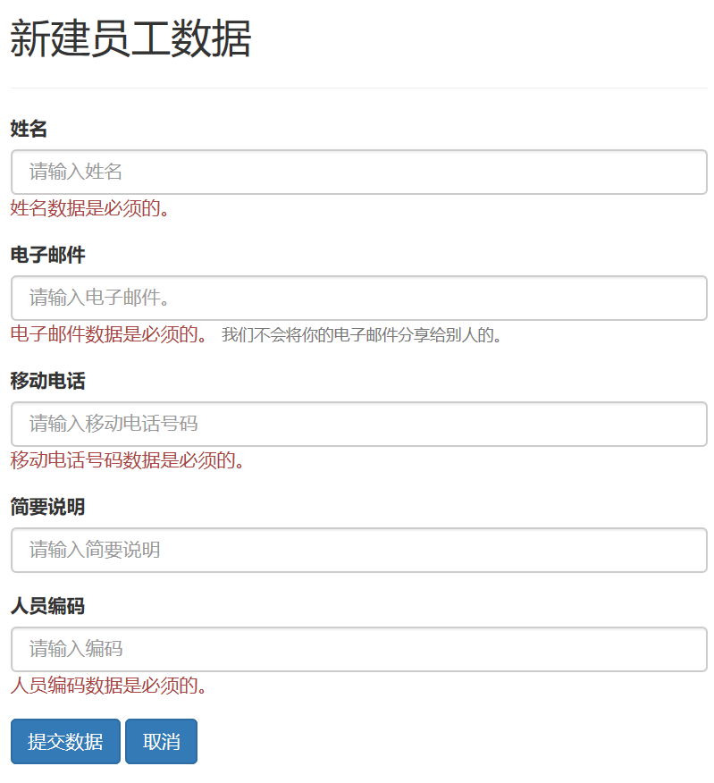
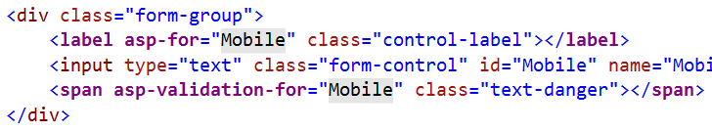
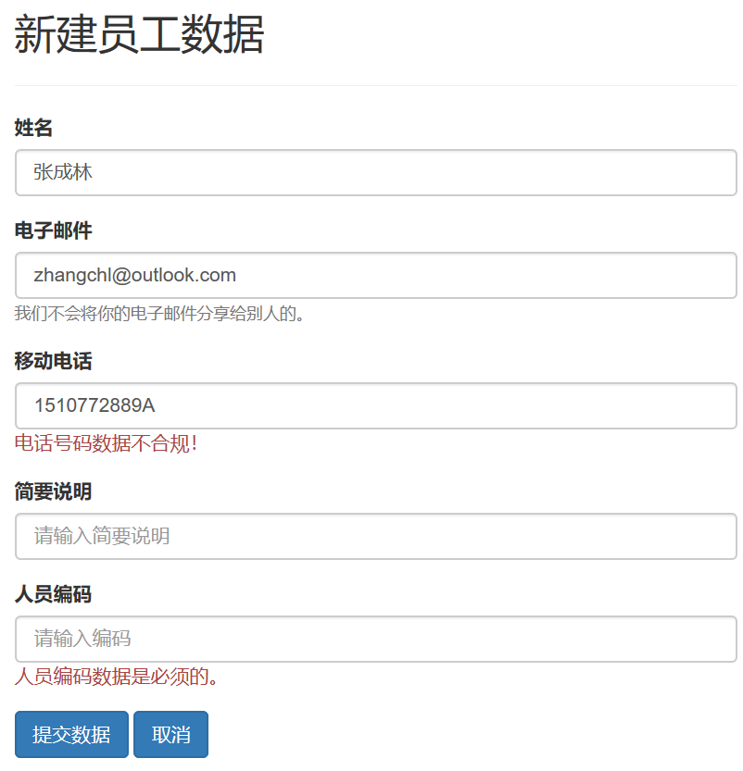
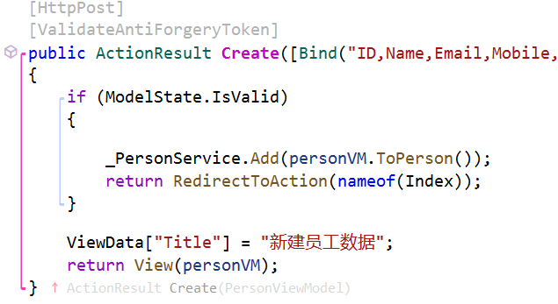
3.8. 数据校验的一般处理

Slide 27
3.9. MVC 概念总结
模型（Model）
 | 模型（Model）
 | 用于构造应用系统中表达现实世界中实体对象逻辑结构和对象具体状态数据的体系，一般情况下对象的状态数据通常使用数据库进行持久化处理，模型对象就是将这些数据加载到代码类中，然后通过对这些模型对象的处理来实现对现实对象状态数据的处理。
视图（View）
控制器（Controller）
 | 视图（View）
 | 用于将模型对象数据状态以及处理要求表示为计算机用户界面接口元素的一组软件代码组件。例如将一个模型的集合表达成一个列表，并且在UI上面提供诸如新建、编辑、删除、检索以及翻页等处理按钮。
 | 控制器（Controller）
 | 用于处理用户交互相应的组件，通常与模型对象一起完成用户在前端提交的处理请求。通常根据用户的请求，将处理好的模型对象传递到不同的视图模型中呈现，供用户具体使用。
隔离：数据获取的逻辑、数据处理的业务逻辑、数据表达UI的逻辑
松耦合：业务逻辑耦合、开发时耦合、测试时耦合

Slide 28

3.10. ASP.Net Core 访问执行说明
PersonController
IPersonRepository
_PersonService
PersonViewModel
personVM
Person
person
浏览器
PersonStore
控制器
数据服务
视图模型
实体模型
数据存储
http://.../Person?key=xxx
GetPersons(xxx)
List<Person>
List<PersonViewModel>
Index 视图 HTML
http://.../Person/Create
person
Create 视图 HTML
personVM
提交 Create 视图表单
IsValid
ToPersons()
person
Add(person)

Slide 29
4. MVC 视图
入口
查询列表
明细
附加操作
作为数据使用者
入口
查询列表
明细
附加操作
作为数据管理者
编辑
监控

Slide 30
4.1. MVC 视图类型
布局页： | 用于处理应用程序中公共用户界面元素，如头部、左侧导航、菜单、以及底部的文件；在布局页中，一些公共的HTML结构元素，如在很多主页面都会用到的脚本、样式，也会事先在布局页中带入。
视图： | 使用 Razor 页面引擎，将视图文件中的绑定的视图模型进行相关数据呈现和数据处理（C#）、ASP.Net Core 标签、JavaScript 等，渲染成为 HTML 结构元素，用于浏览器显示。
局部页： | 被别的视图文件调用进行界面渲染的视图文件，它所生成的HTML是通过使用它的视图（父视图）执行中产生的，本质上它还是一个视图文件，在引用视图文件时，可以向试图文件传递参数。
头部
左侧导航
主工作区
底部
Notes:
视图起始，视图导入

Slide 31
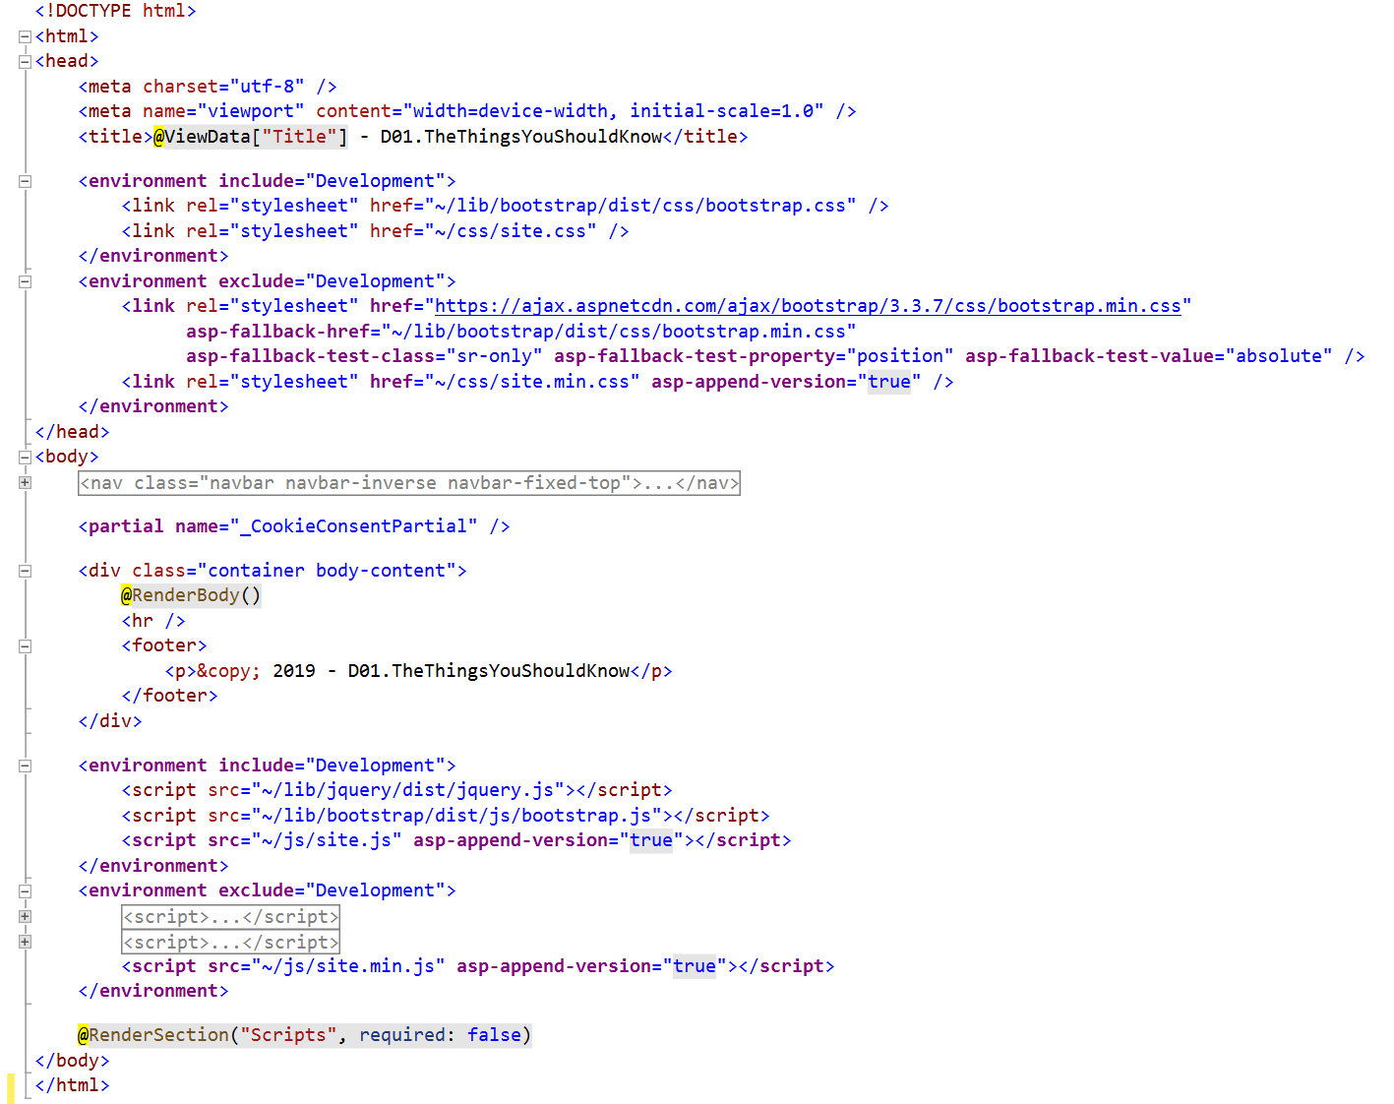
4.2. 布局页样例
在相关工作页中使用的样式表文件
主工作页渲染区域
在相关工作页中使用的脚本文件。

Slide 32
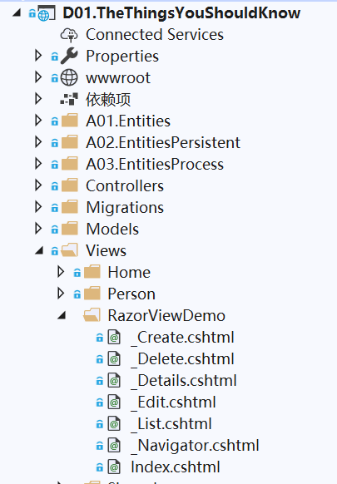
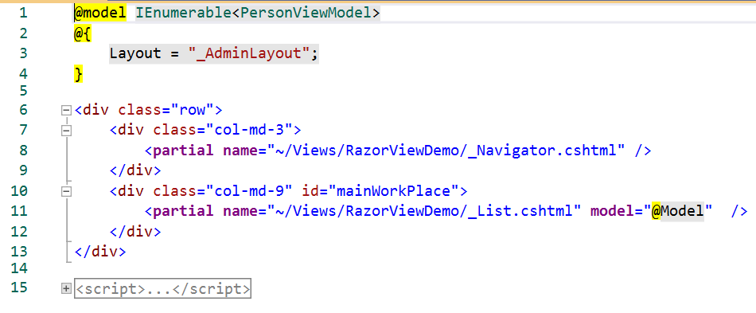
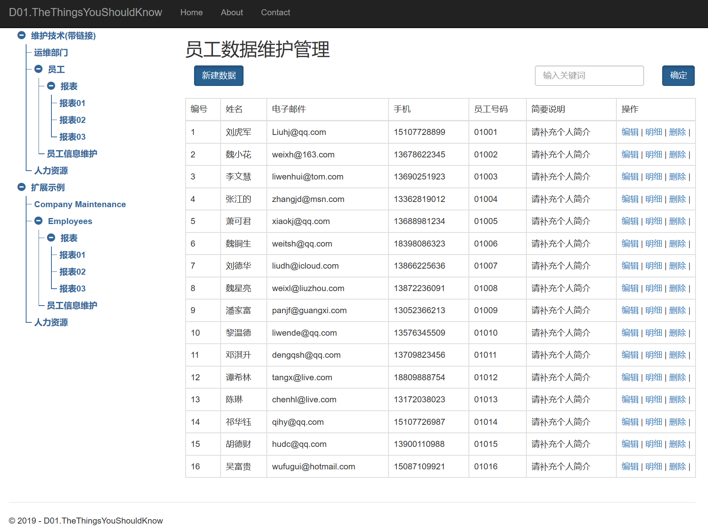
4.3. 局部视图

Slide 33
4.3.1. 局部视图应用场景
运行时只更新这个部分的内容和界面。

Slide 34
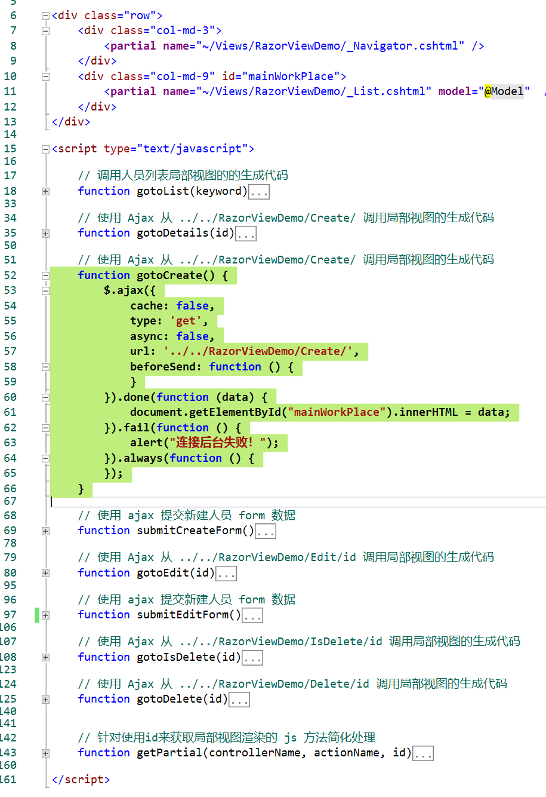
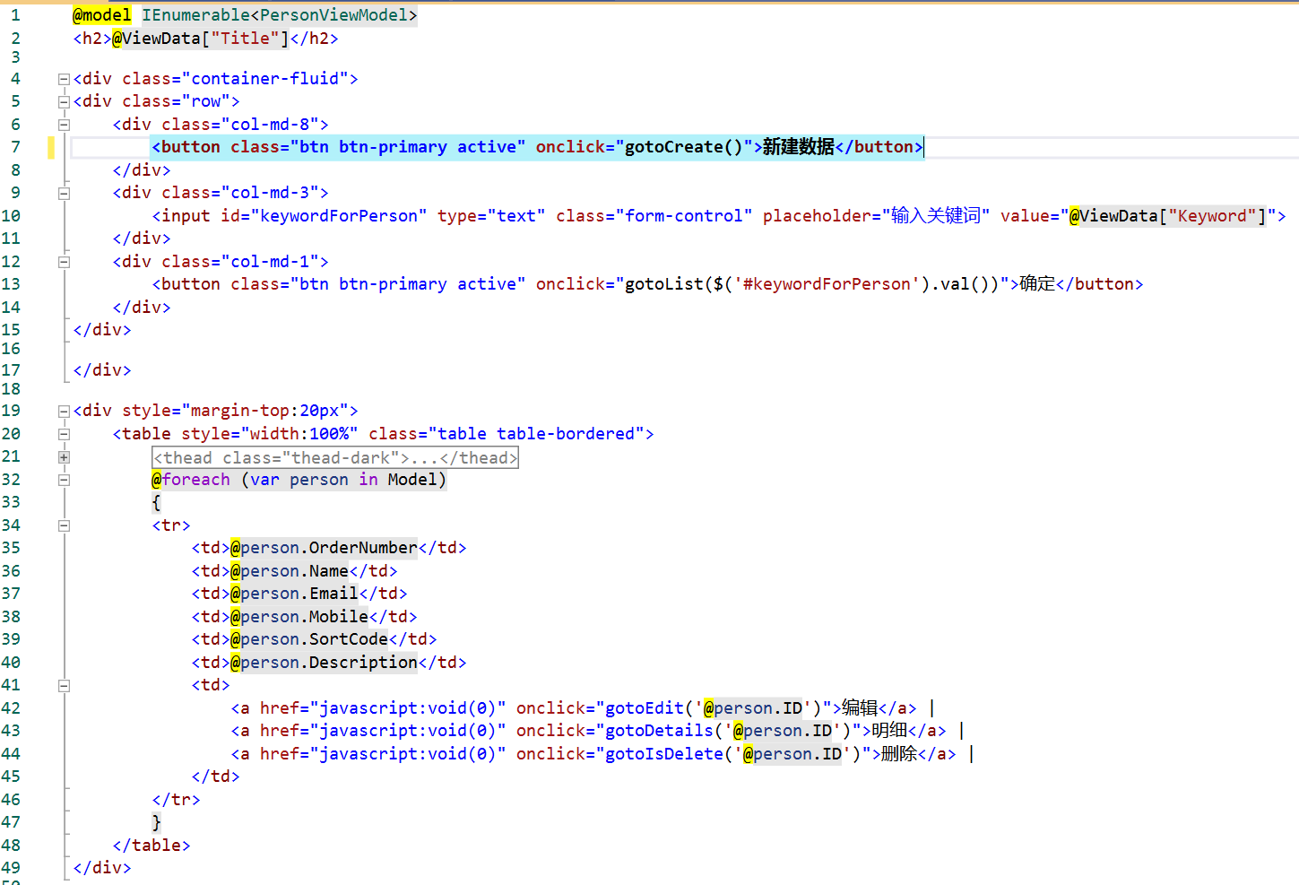
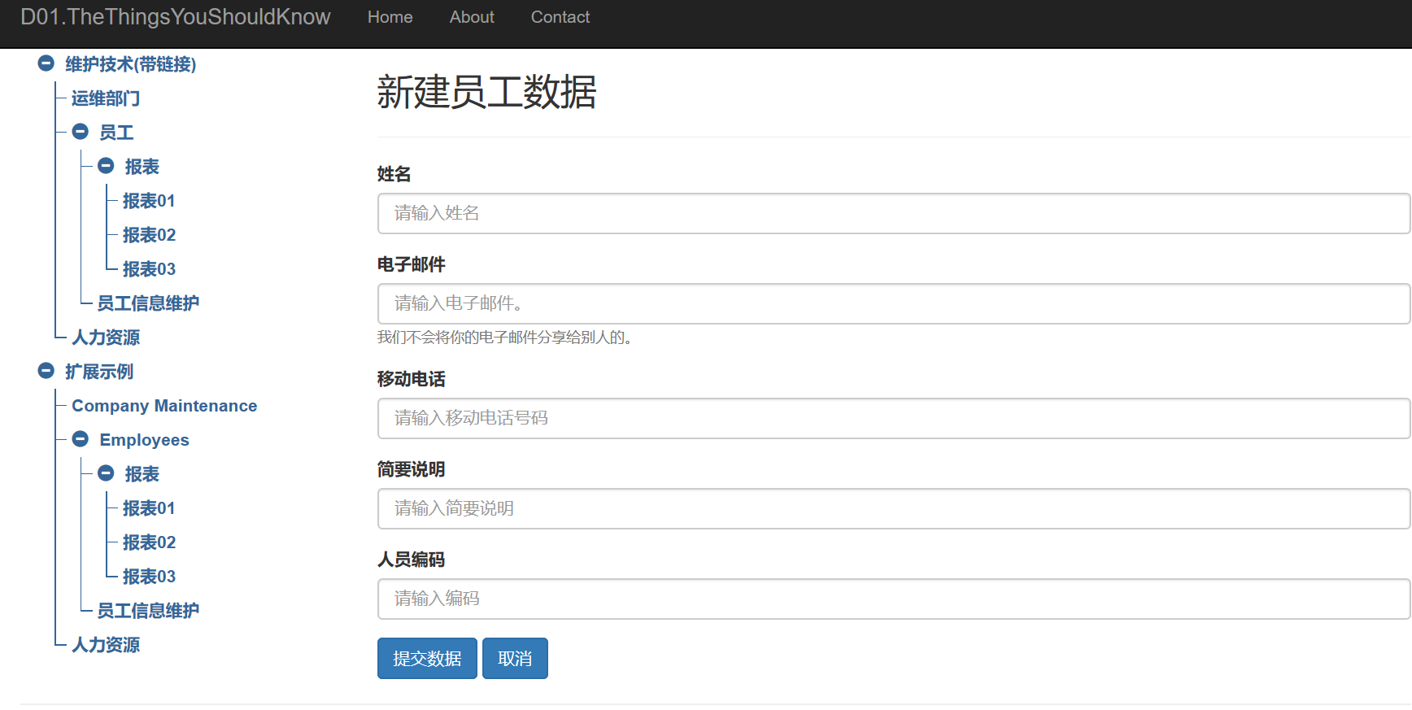
4.3.2. 使用 AJAX 调用控制器返回的局部视图

Slide 35
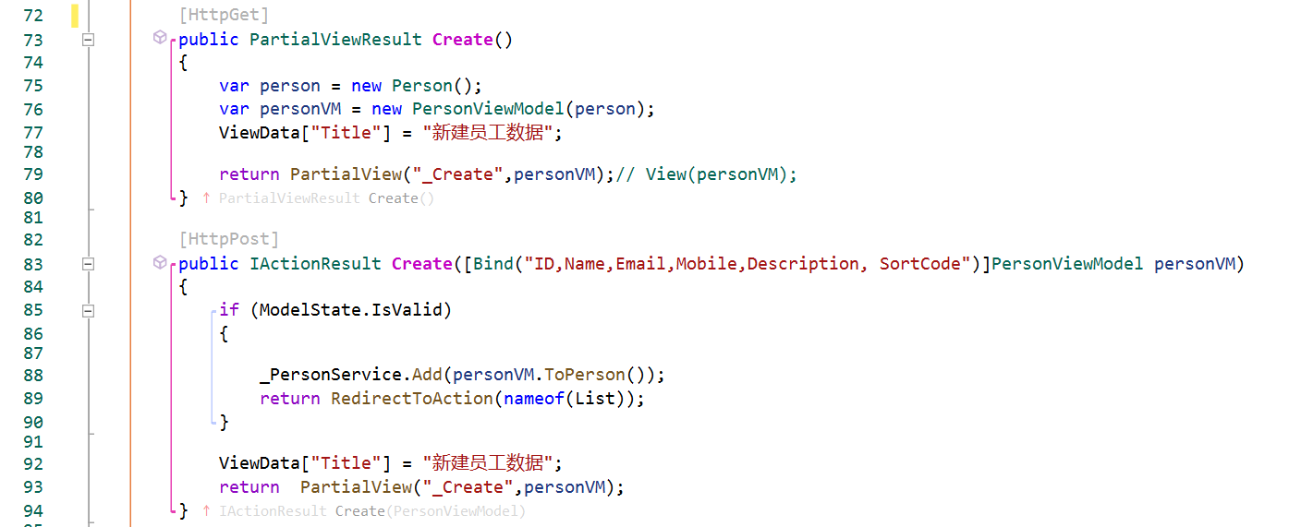
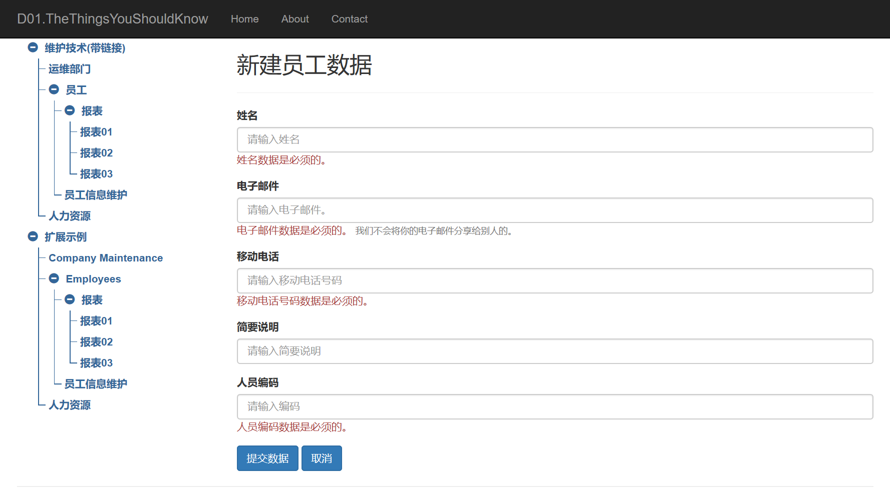
5.3.3. 在控制器中处理局部视图

Slide 36
5. ASP.Net Core MVC 编程扩展技术说明
视图控件： | 类似局部视图，但更为强大，视图控件的数据不使用模型绑定（视图或者局部视图都使用模型绑定），而是依赖于调用时所提供的数据。用于渲染页面的一个部分，视图控件包含两个部分：继承自 ViewComponent 的类，以及返回的结果（视图）；视图控件通常是在布局页中调用。
App 模型：
过滤器： （Filters）
区域： （Areas）
应用分区： （App Parts） | 应用分区是应用资源的一个抽象，以便 MVC 的特性如控制器、视图组件、或者标签助理等可以在使用中被定位出来。
定制模型绑定：

Slide 37
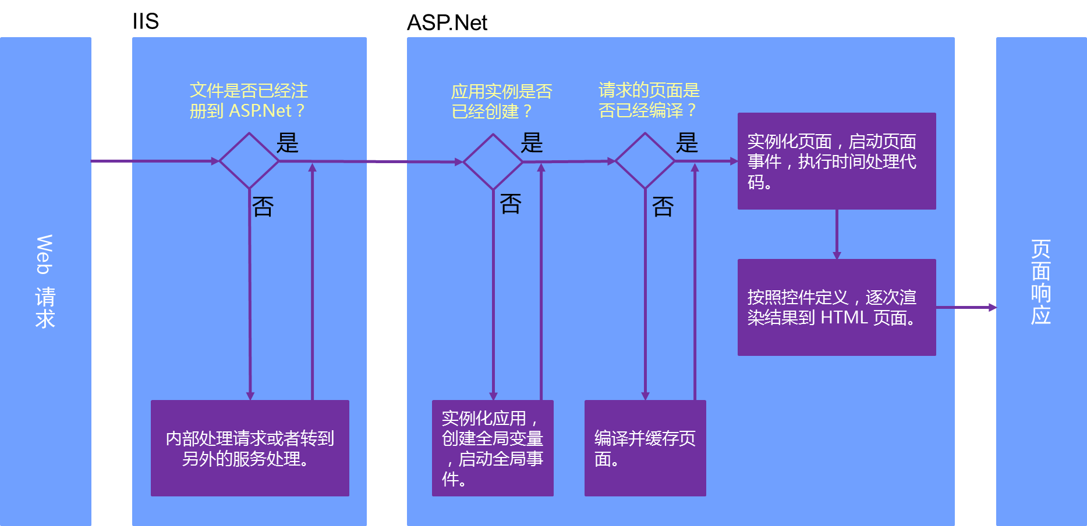
4.1. 一般的 ASP.Net 调用过程说明

Slide 38
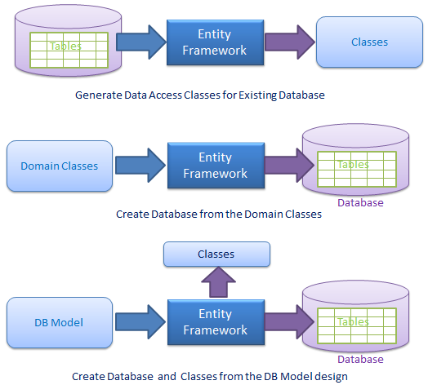
6. Entity Framework Core 应用编程概念

Slide 39
6.1. 构建数据模型（实体模型）

Slide 40
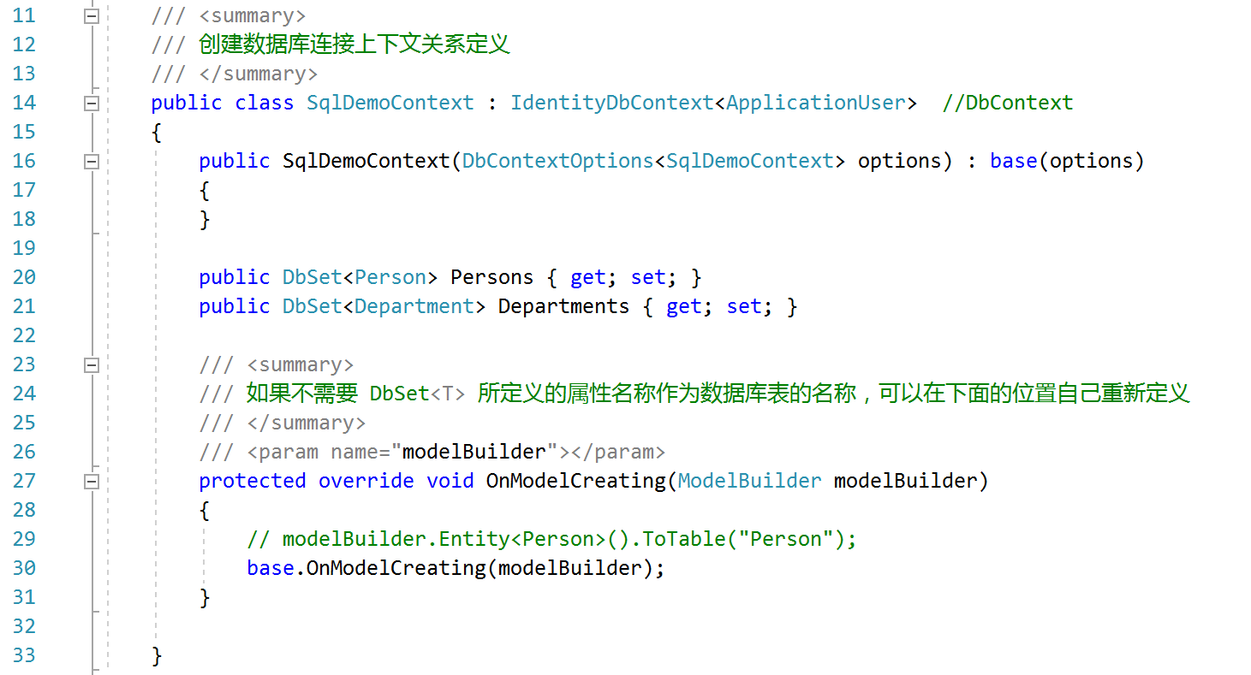
6.2. 创建数据库与业务实体的映射上下文关系

Slide 41
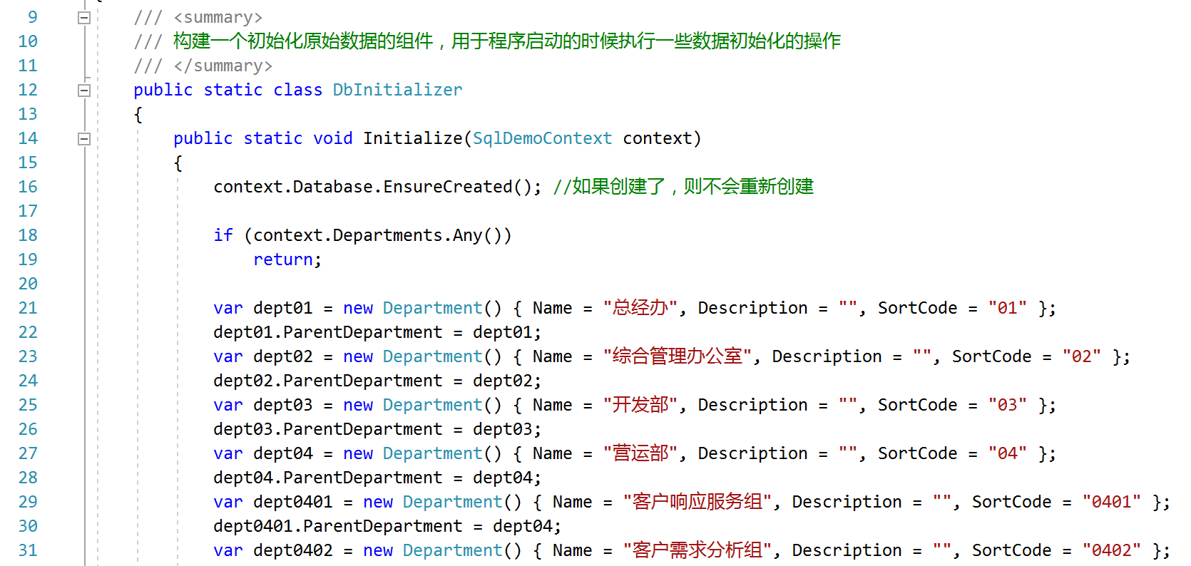
6.3. 构建种子数据组件

Slide 42
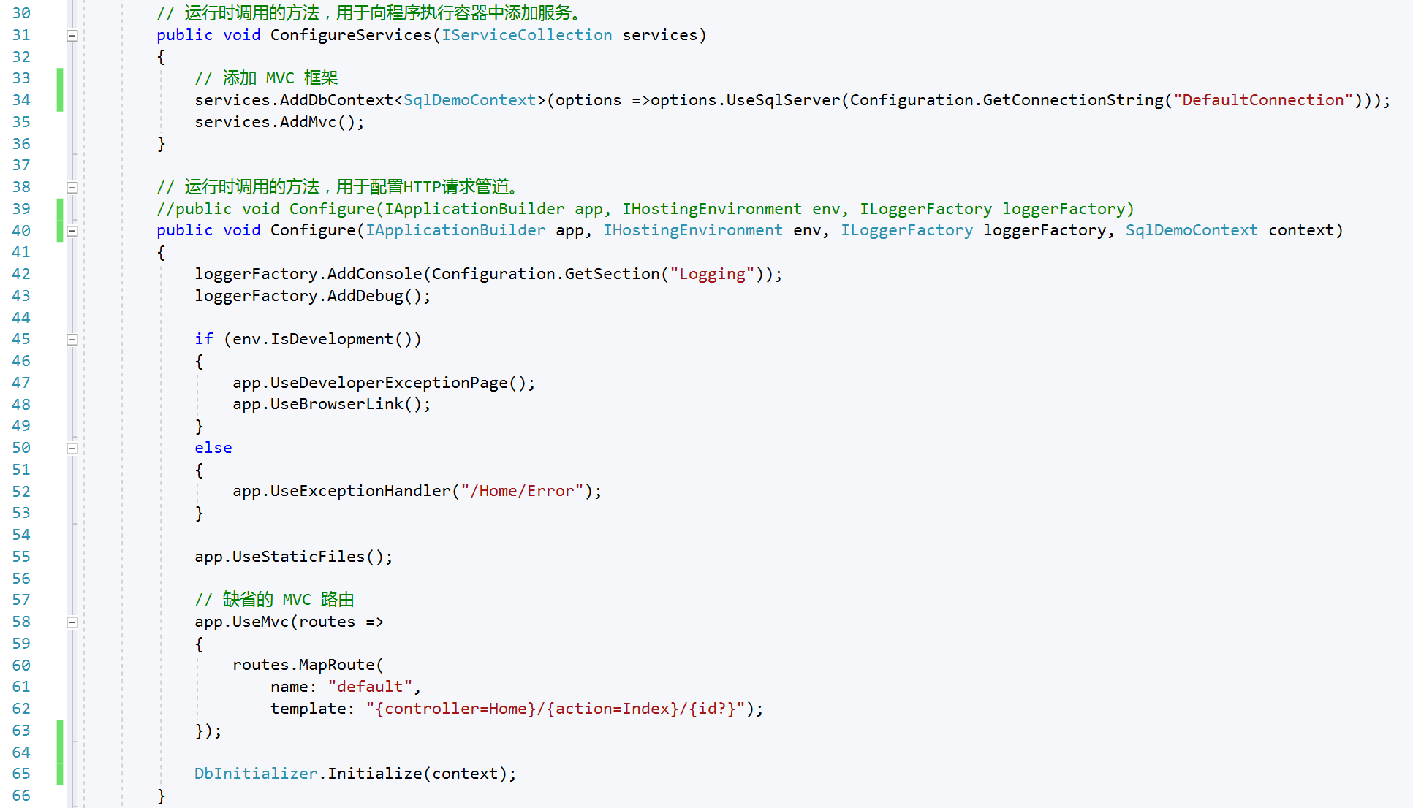

6.4. 在 Startup.cs 配置 Entity Framework Core 服务和执行数据初始化

Slide 43

6.5. 运行程序后检查 SQL Server

Slide 44

6.6. Entity Framework Core 数据迁移

Slide 45
6.7. 关于 POCO 及其相关的一些概念
POCO： | Plain ordinary C# object ；
含义： | 没有从任何领域以外的其它因素继承、实现接口，更没有被其它框架侵入的C#对象；
特点： | 无参构造函数，每个字段都有 getter，setter 的 C# 类；可以与编程语言无关；
持久化处理： | 对应关系数据库的表对象；通过实现持久化接口（CURD），实现对关系数据库数据访问处理，使用 ORM 就是要让数据库表对象在使用上尽量和 POCO 一致，对于程序员来说，他们可以把表对象当做POJO来用，而感觉不到表对象的存在。
领域模型： | 通过实现逻辑处理接口（例如在 ASP.Net MVC 的控制器），实现对 POCO 的逻辑处理，例如审核、转账、统计等。
UI 模型： | 针对UI，增加了UI元素与数据绑定功能之后，POJO就变成了View Object，即UI Model。
为什么使用： | 专注于业务逻辑和脱离框架的单元测试。 POJO并不须要继承框架的类或实现其接口，开发者能够极其灵活地搭建继承结构和建造应用。 简单和灵活，能够任意扩展，胜任多个场合，让一个模型贯穿多个层。

Slide 46


6.8. 业务实体设计模型

Slide 47

6.9. 数据存储和数据访问服务接口实现方法设计
数据存储：
一组组对象的集合，存放在内存、文件、关系数据库，不管存贮形式，都可以将数据映射为POCO。
数据访问服务接口：
可以直接访问对象集合；
应该提供一组方法，供任何需要访问数据的组件统一使用
数据存储内部事务处理

Slide 48


7. 一般业务对象数据管理的MVC实现

Slide 49

6.1. 对象数据集合列表的一般处理（控制器端）

Slide 50



6.1. 对象数据集合列表的一般处理（视图端）

Slide 51




6.1.1. 一般列表页应该包含的操作功能

Slide 52

6.2. 编辑和新建对象的一般处理（控制器端）

Slide 53


6.2. 编辑和新建对象的一般处理（视图端）

Slide 54


6.3. 对象的明细数据

Slide 55

6.4. 对象数据的删除处理

Slide 56

6.4.1. 删除对象的会话框

Slide 57



6.4.2. 确认删除

Slide 58
6.5. 在 ASP.Net Core 和 EF Core 中的异步编程
 | 异步编程是 ASP.Net Core 和 EF Core 的缺省模式
 | Web服务器的线程数量是有限的，在高负荷情况下，所有可用的线程都可能正在使用。在这种情况下，服务器无法处理新的请求，直到有线程被释放出来为止。在同步代码中，很多线程已经绑定了的，在等待 I/O 操作完成的时候，实际是不做任何工作的。在异步代码中，当一个进程在等待 I/O 操作完成时，它的线程可以让出来给服务器以便处理其它的请求。因此，异步代码可以使得服务器资源更为有效地使用，可以处理更多的通讯请求而不延迟。 异步代码在运行时会带来少量的资源开销。这个开销在低流量的访问情形中，对性能的冲击的影响忽略不计的；而在高流量的访问情形中，其潜在的性能改善则是很大的。
Synchronous
请求
响应
请求
响应
Asynchronous
请求
请求
响应
响应

Slide 59

6.5.1. ASP.Net 异步编程的简单解释
通知编译器产生一个回调，用于方法体内自动创建一个 Task<IActionResult> 对象以供返回。
表示一个处理的 IActionResult 类型结果的任务。
ToList 的异步版本的扩展方法。
通知编译器将方法分成两个部分，一个是从这个关键词开始到其结束的操作部分，另一个部分是插入一个回调方法，供操作结束时候调用。

Slide 60
6.6. 关于控制器：处理请求和响应匹配，而不是逻辑处理
职责： | 将前端（浏览器）的请求即用户输入，转换成可以由逻辑组件所使用的对象（实体模型对象）； 将逻辑组件处理后的对象（可能不止一个）转换成一个模型（视图模型），返回给前端UI进行处理； 将视图模型无法满足前端需求的其它数据，使用ViewBag或者ViewData打包返回给前端UI进行处理； 视图模型和业务逻辑使用的实体模型不要混在一起处理。
访问限制： | 限制前端对控制器的访问方式； 限制前端对控制器的访问授权；
数据校验： | 避免非法对象数据存储到数据中

Slide 61
6.7. 控制器访问限制
HttpPost： | 用于限制Action方法只接受前端 HTTP Post 方式提交的请求；
HttpGet： | 用于限制Action方法只接受前端 HTTP Get 方式提交的请求；
HttpDelete： | 用于限制Action方法只接受前端 HTTP Delete 方式提交的请求；
HttpPut： | 用于限制Action方法只接受前端 HTTP Put 方式提交的请求。
Post： | //URI | 一般用于 创建资源（数据）,提交请求的数据不受限制；
Get： | //URI/XXX | 一般用于获取资源（数据），提交请求的数据<=2048 bytes；
Delete： | //URI/XXX | 一般用于删除资源（数据）；
Put： | //URI/XXX | 一般用于跟新或创建资源（数据）。
Notes:
摘自：http://www.cnblogs.com/zhangpengshou/archive/2012/07/09/2583096.html
Rest模式get,put,post,delete含义与区别(转)
解释代码
POST /uri 创建
DELETE /uri/xxx 删除
PUT /uri/xxx 更新或创建
GET /uri/xxx 查看
GET操作是安全的。所谓安全是指不管进行多少次操作，资源的状态都不会改变。比如我用GET浏览文章，不管浏览多少次，那篇文章还在那，没有变化。当然，你可能说每浏览一次文章，文章的浏览数就加一，这不也改变了资源的状态么？这并不矛盾，因为这个改变不是GET操作引起的，而是用户自己设定的服务端逻辑造成的。
PUT，DELETE操作是幂等的。所谓幂等是指不管进行多少次操作，结果都一样。比如我用PUT修改一篇文章，然后在做同样的操作，每次操作后的结果并没有不同，DELETE也是一样。顺便说一句，因为GET操作是安全的，所以它自然也是幂等的。 POST操作既不是安全的，也不是幂等的，比如常见的POST重复加载问题：当我们多次发出同样的POST请求后，其结果是创建出了若干的资源。 安全和幂等的意义在于：当操作没有达到预期的目标时，我们可以不停的重试，而不会对资源产生副作用。从这个意义上说，POST操作往往是有害的，但很多时候我们还是不得不使用它。 还有一点需要注意的就是，创建操作可以使用POST，也可以使用PUT，区别在于POST 是作用在一个集合资源之上的（/uri），而PUT操作是作用在一个具体资源之上的（/uri/xxx），再通俗点说，如果URL可以在客户端确定，那么就使用PUT，如果是在服务端确定，那么就使用POST，比如说很多资源使用数据库自增主键作为标识信息，而创建的资源的标识信息到底是什么只能由服务端提供，这个时候就必须使用POST。 关于GET POST 的混淆 先说相同点，只有了解了相同点之后才能理解为什么会发生混淆。两者都能向服务器发送数据，提交的“内容”[注1]的格式相同，都是var_1=value_1&var_2=value_2&....get 和 post 区别如字面，一个是get（获取），一个是post（发送）。get用来告诉服务器需要获取哪些内容（uri+query），向静态页面（uri）请求则直接返回文件内容给浏览器，向一个动态页面请求时可以提供查询参数（query）以获得相应内容。post用来向服务器提交内容，主要是为了提交，而不是为了请求内容，就是说post的初衷并不要求服务器返回内容[注2]，只是提交内容让服务器处理（主要是存储或者处理之后再存储）。get和post出现混淆是因为对提交的数据处理方法的滥用造成的，数据是无辜的。
混淆之一： 将get提交的用来查询的字段当作是存储数据存入了服务器端文件或者数据库。然后就误以为get是用来提交用于存储的数据的。
混淆之二： 编写脚本在服务器端通过处理post提交的数据并返回内容。只要有数据，就能用来进行判断，脚本怎写是程序员的事，而不在乎数据来源的形式（post、get，或者是自己预设值的常量）。这点功能上确实没问题，只是背离的其初始目的而已。
由于都是要传送数据，且数据格式相同（即使数据格式不同，只要能提取出相应数据）。使用的时候难免出现张冠李戴，将get数据用来存储、将post数据用来检索返回数据。但是二者还是有区别的（主要是根据其用途而“人为”[注3]造成的），get的长度限制在2048字节（由浏览器和服务器限制的，这是目前IE的数据，曾经是1024字节），很大程度上限制了get用来传递“存储数据”的数据的能力，所以还是老老实实用来做检索吧；post则无此限制（只是HTTP协议规范没有进行大小限制，但受限于服务器的处理能力），因此对于大的数据（一般来说需要存储的数据可能会比较大，比2048字节大）的传递有天然的优势，谁让它是 nature born post 呢。
get提交的数据是放在url里，目的是灵活的向服务其提交检索请求，可以在地址栏随时修改数据以变更需要获取的内容，比如直接修改分页的编号就跳到另外一个分页了（当然也可能是 404）。post提交的数据放在http请求的正文里，目的在于提交数据并用于服务器端的存储，而不允许用户过多的更改相应数据（主要是相对于在url 修改要麻烦很多，url的修改只要点击地址栏输入字符就可以了），除非是专门跑来编辑数据的。
花边：post和get的安全性在传输的层面上区别不大，但是采用url提交数据的get方式容易被人肉眼看到，或者出现在历史纪录里，还是可能被肉眼看到，都是一些本地的问题。
注1：我强调的是内容，至于http协议中的get和post的格式大家有兴趣就自己看看吧。 注2：get方式主要是为了获得预期内容，即uri+query相同时所得到的内容应该是相同的。而post主要是提交内容，至于是否有必要返回页面可能只是出于用户体验，比如注册时返回你的注册id，但是如果只是返回一个“您已注册成功”的相同页面（即使你post的数据不一样）也没什么好奇怪的。 注3：关于这个“人为”，不是那么贴切，get和post还是有技术层面的区别的。但是从表象上看暂且这么说吧，毕竟二者的混淆也是“人为”的。
HTTP POST GET 本质区别 原理区别
一般在浏览器中输入网址访问资源都是通过GET方式；在FORM提交中，可以通过Method指定提交方式为GET或者POST，默认为GET提交 Http定义了与服务器交互的不同方法，最基本的方法有4种，分别是GET，POST，PUT，DELETE URL 全称是资源描述符，我们可以这样认为：一个URL地址，它用于描述一个网络上的资源，而HTTP中的GET，POST，PUT，DELETE就对应着对这个资源的查 ，改 ，增 ，删 4个操作。到这里，大家应该有个大概的了解了，GET一般用于获取/查询 资源信息，而POST一般用于更新 资源信息(个人认为这是GET和POST的本质区别，也是协议设计者的本意，其它区别都是具体表现形式的差异 )。 根据HTTP规范，GET用于信息获取，而且应该是安全的和幂等的 。 1.所谓安全的意味着该操作用于获取信息而非修改信息。换句话说，GET请求一般不应产生副作用。就是说，它仅仅是获取资源信息，就像数据库查询一样，不会修改，增加数据，不会影响资源的状态。 * 注意：这里安全的含义仅仅是指是非修改信息。 2.幂等的意味着对同一URL的多个请求应该返回同样的结果。这里我再解释一下幂等 这个概念： 幂等 （idempotent、idempotence）是一个数学或计算机学概念，常见于抽象代数中。 幂等有以下几种定义：
对于单目运算，如果一个运算对于在范围内的所有的一个数多次进行该运算所得的结果和进行一次该运算所得的结果是一样的，那么我们就称该运算是幂等的。比如绝对值运算就是一个例子，在实数集中，有abs(a) = abs(abs(a)) 。 对于双目运算，则要求当参与运算的两个值是等值的情况下，如果满足运算结果与参与运算的两个值相等，则称该运算幂等，如求两个数的最大值的函数，有在在实数集中幂等，即max(x,x) = x 。 看完上述解释后，应该可以理解GET幂等的含义了。 但在实际应用中，以上2条规定并没有这么严格。引用别人文章的例子：比如，新闻站点的头版不断更新。虽然第二次请求会返回不同的一批新闻，该操作仍然被认为是安全的和幂等的，因为它总是返回当前的新闻。从根本上说，如果目标是当用户打开一个链接时，他可以确信从自身的角度来看没有改变资源即可。 根据HTTP规范，POST表示可能修改变服务器上的资源的请求 。继续引用上面的例子：还是新闻以网站为例，读者对新闻发表自己的评论应该通过POST实现，因为在评论提交后站点的资源已经不同了，或者说资源被修改了。 上面大概说了一下HTTP规范中，GET和POST的一些原理性的问题。但在实际的做的时候，很多人却没有按照HTTP规范去做，导致这个问题的原因有很多，比如说： 1.很多人贪方便，更新资源时用了GET，因为用POST必须要到FORM（表单），这样会麻烦一点。 2.对资源的增，删，改，查操作，其实都可以通过GET/POST完成，不需要用到PUT和DELETE。 3.另外一个是，早期的但是Web MVC框架设计者们并没有有意识地将URL当作抽象的资源来看待和设计 。还有一个较为严重的问题是传统的Web MVC框架基本上都只支持GET和POST两种HTTP方法，而不支持PUT和DELETE方法。

Slide 62


6.7. 控制器访问限制（续）

Slide 63




7. 在 IIS 中发布项目

Slide 64



7. 在 IIS 中发布项目（续）

Slide 65
本次学习结束，谢谢您的参与！

